Slide 1



Traval Mangement
旅 行 管 家
管理员、用户、第三方融合的综合系统
李 昊
刘 兵
张天骄
逻辑、算法、数据结构并存的综合系统

Slide 2
Traval
Management
Let’s Discuss Our
SYSTEM
ANALYSIS
综 合 分 析
Annual Meet-up
2021

Slide 3



Program Analysis
What are the functions of our system
Service
管 理 系 统
Service
用 户 系 统
Service
旅 行 系 统
管理员可以在后端管理航空票、高铁票。可以宏观调控并更新票的信息和数量。
用户可以使用身份证信息永久存入数据集，根据自己的需求和等级进行购票操作。
系统会根据票的信息，并结合用户需求，根据不同算法满足人的个性化需求。
Please refer to actual results

Slide 4
About TeamWork Block Diagram
Function block diagram And Division of labor
李 昊：推荐系统、安全系统
张天骄：管理员系统、数据管理系统
刘 兵：用户系统、文件系统

Slide 5
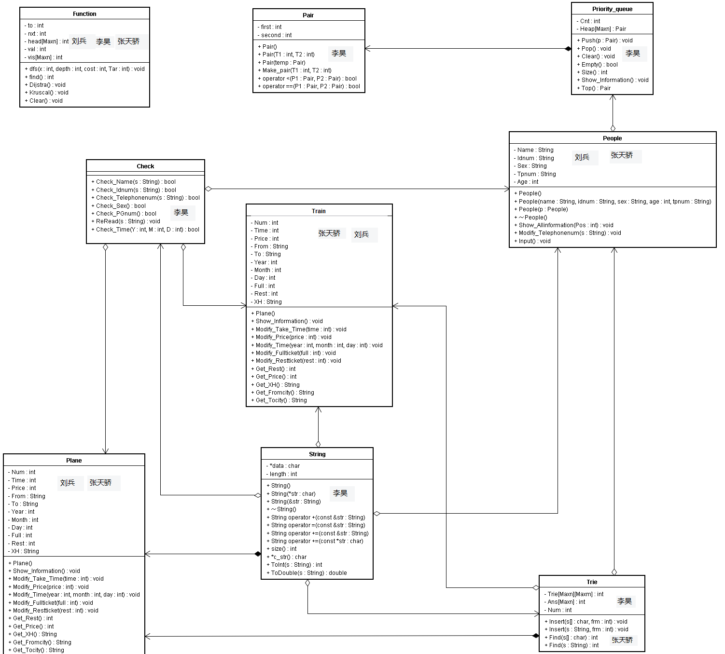
系统UML图（整体含分工）
Function类包含各类图论信息和算法，是拓展功能。
UML Diagram
系统UML图(Part)
(原图太大了放不下)

Slide 6
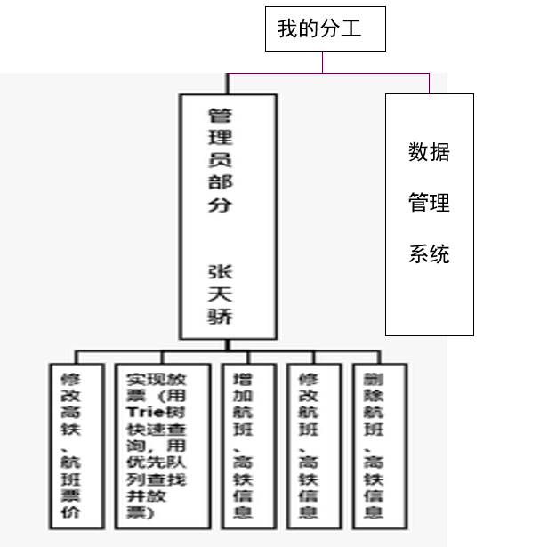
About TeamWork
Function block diagram And Division of labor
负责： 管理员系统/数据管理系统
张天骄

Slide 7
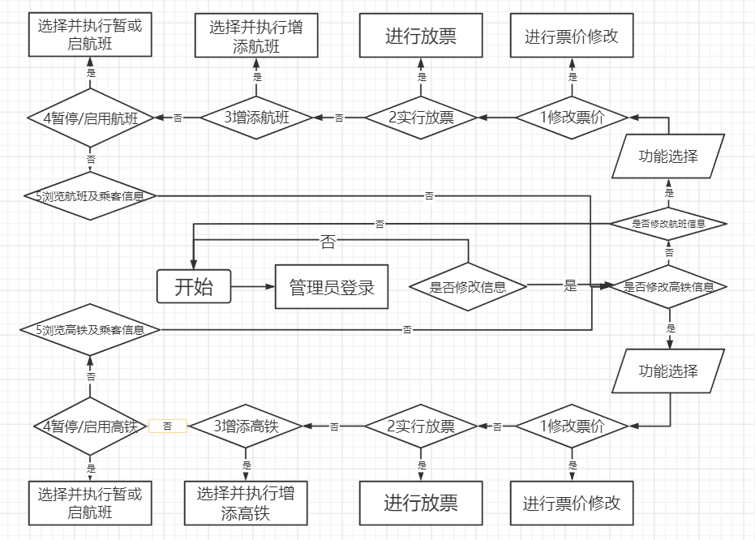
涉及到的流程图
管理员系统部分流程图

Slide 8
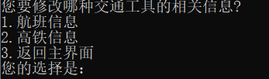
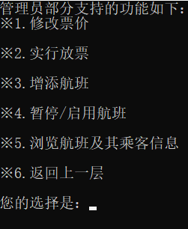
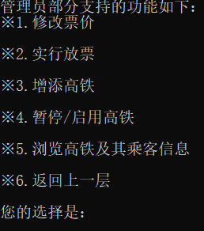
About TeamWork
Function block diagram And Division of labor
工具选择部分
航班部分
高铁部分

Slide 9
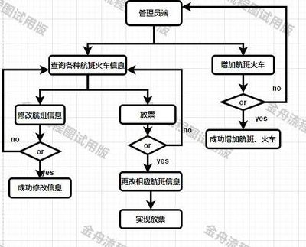
成员函数设计思想及函数调用关系
一、修改航班、高铁：
People_Manage();
①修改航班、高铁：People_Manage();
Ⅰ：建立了Plane的头文件，Plane是类，从函数接口对其内部信息修改即可。
修改时长：plane[k].Modify_Take_Time(x);
修改票价：plane[k].Modify_Price(x);
修改总票：plane[k].Modify_Fullticket(x);
修改余票：plane[k].Modify_Restticket(x);
修改乘客等级：Temp.Modify_Rk(10);
添加等候乘客的信息：Waiting_people[k].Push(Make_pair(-10, Temp));

Slide 10
成员函数设计思想及函数调用关系
二、票的管理。
①查询所有乘客信息：Buy_Ticket();
Ⅰ：通过类内函数接口直接输出即可。
航班信息输出：plane[i].Show_All_Information();
乘客信息输出：people[i][j].Show_Information();
②查询特定航行号的乘客信息：
Ⅰ：利用Trie树查询是哪个航班号，再利用函数接口直接输出。
航班查找：Tree.Find(s);
乘客信息输出：people[k][i].Show_Information();
③查询正在排队的乘客信息：
Ⅰ：提前建立好N个小顶堆，第i个小顶堆大小为0表示第i趟航班无人等待。堆的大小即为该躺航班的等候人数，再通过函数接口输出等候乘客信息即可。
航班信息输出：plane[i].Show_All_Information();
等候乘客信息输出：Waiting_people[i].Show_Information();
④放票：
Ⅰ：遍历建好的N个小顶堆，若第i个堆的大小不为1且第i趟航号有余票。则取出队顶元素并弹出。

Slide 11
文件的读写处理方法
文件功能
About file reading and writing
我负责的部分：
一、为模拟测试，航班及高铁信息需要制作数据文件（生成航班信息以供测试）初始化后录入系统
条件一：航班号或高铁号互不相同。
条件二：任意两个城市之间可以相互到达。
条件三：余票量不能大于总票量。
条件四：城市名抽象为数字，数字要符合合法区间且起终点数字不能相同。
二、管理员端登录需要帐号密码，与以保存的帐号密码匹配后才可以登录
账号密码文件在本地存储。
ifstream fp2("A&P.txt");
bool login = false;
while(!fp2.eof())
{
string str1, str2;
fp2 >> str1 >> str2;
if(str1 == Account && str2 == Password) login = true;
}
fp2.close();
if(login) cout << "Succeed!" << endl;

Slide 12
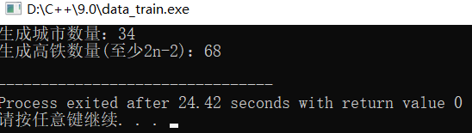
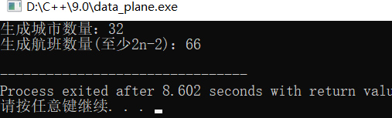
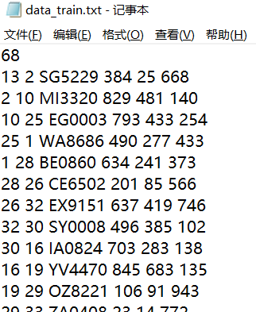
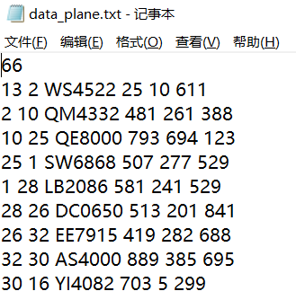
数据管理系统测试
生成高铁数据
生成航班数据

Slide 13
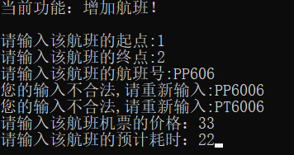
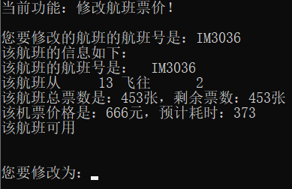
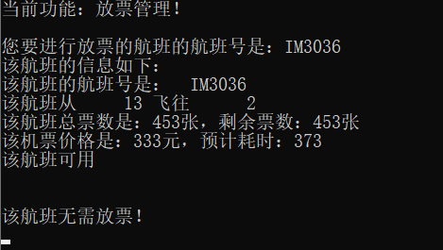
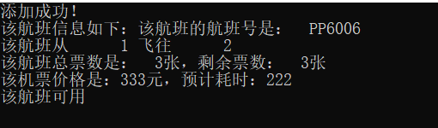
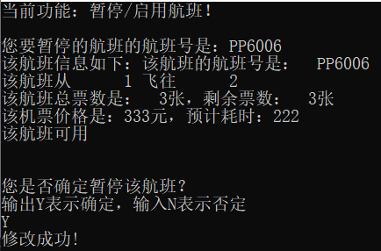
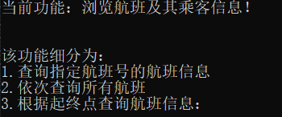
管理员具体功能测试
增减航班
修改票价
放票管理
暂启航班
浏览信息
以航班为例

Slide 14
About TeamWork
Function block diagram And Division of labor
负责：用户系统、文件系统
刘 兵

Slide 15
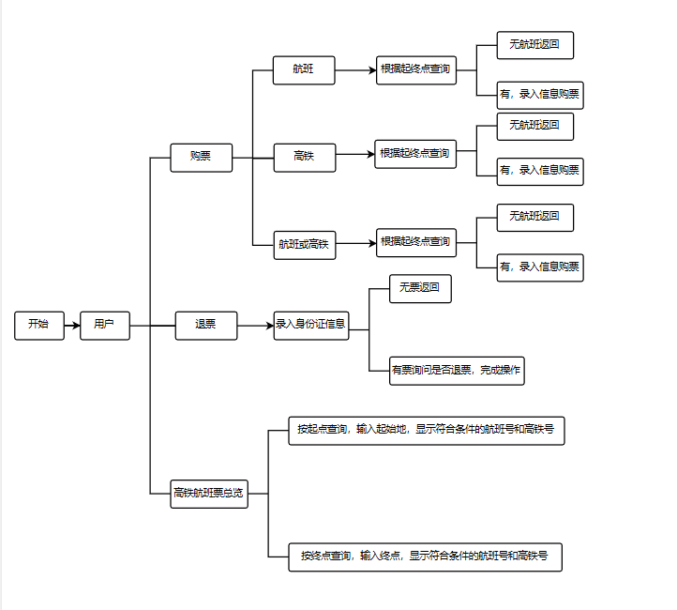
About Flowchart
功能流程展示
Client Flowchart

Slide 16
成员函数设计思想及函数调用关系
Passenger();
调用Check_Choose()检查输入的合法性；
调用Plane::Get_Count()得到飞机航班数， Train::Get_Count()得到高铁列数；
调用Pla[].Get_Fcity()得到航班起点，Pla[].Get_Tcity()得到航班的终点（高铁同理）；
调用Pla[].Show_information()输出航班的信息， Tra[].Show_information()输出高铁的信息；
调用People :: Find_People(idnum2)根据身份证号寻找相应的用户；

Slide 17
成员函数设计思想及函数调用关系
调用Peo[k3].Show_Allinformation()输出用户的信息；
调用People :: Input()输入一个新的用户的信息；
调用Plane :: Find_plane(idnum)根据航班号查询航班， Train :: Find_Train(idnum)根据高铁号查询高铁；
调用Pla[k1].Get_Fcity() 和 Pla[k1].Get_Tcity()获得飞机的起点和终点；
调用Pla[k1].Modify_rest_ticket(rest - 1)修改余票；
调用Wait2[k2].Push()修改候补票；

Slide 18
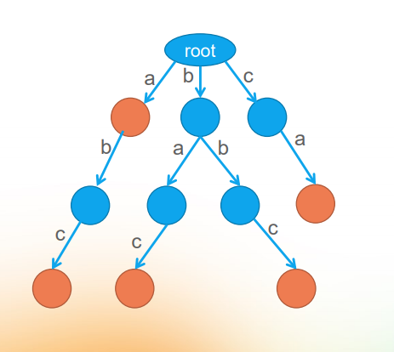
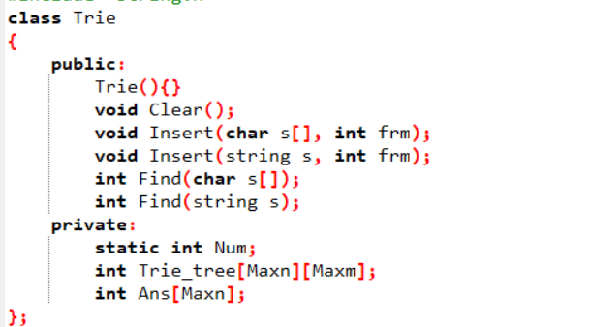
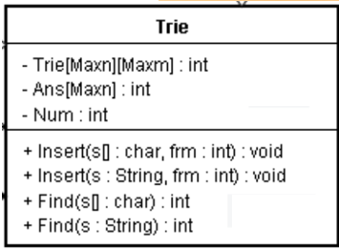
About Data Structure
字 典 树
（Trie Tree）
原理：利用唯一标示属性的 公共前缀
核心思想：时间换空间
利用公共前缀来减少查询实际。
典型应用：用于统计和排序大量的字符串（但不仅限于字符串）
本次应用：
（一）在航班、高铁航班号查询时的应用
（二）在身份证核验时的应用

Slide 19
字 典 树
（Trie Tree）
Why？
Trie 的强大之处就在于它的时间复杂度。它的插入和查询时间复杂度都为 O(k) ，其中 k 为 key 的长度，与 Trie 中保存了多少个元素无关。
最大限度地减少无谓的字符串比较
普通 | 从字符串集中从头往后搜，看每个字符串是否为字符串集中某个字符串的前缀，复杂度为O(n^2)。
Tire树 | 建立+查询在trie中是可以同时执行的，建立的过程也就可以成为查询的过程，hash就不能实现这个功能。所以总的复杂度为O(n*len)，实际查询的复杂度只是O(len)。

Slide 20
Trie树特性：
1）根节点不包含字符，除根节点外每一个节点都只包含一个字符。
2）从根节点到某一节点，路径上经过的字符连接起来，为该节点对应的字符串。
3）每个节点的所有子节点包含的字符都不相同。
4）如果字符的种数为n，则每个结点的出度为n，这也是空间换时间的体现，浪费了很多的空间。
5）插入查找的复杂度为O(n)，n为字符串长度。
字 典 树
（Trie Tree）

Slide 21
Tire树操作
操作： 1.初始化或清空：遍历Trie，删除所有节点，只保留根节点。
2.插入字符串/字符数组 1).设置当前节点为根节点，设置当前字符为插入字符串中的首个字符； 2).在当前节点的子节点上搜索当前字符，若存在，则将当前节点设为值为当前字符的子节点；否则新建一个值为当前字符的子节点，并将当前结点设置为新创建的节点。 3).将当前字符设置为串中的下个字符，若当前字符为0，则结束；否则转2.
3.查找字符串/字符数组 搜索过程与插入操作类似，当字符找不到匹配时返回假；若全部字符都存在匹配，判断最终停留的节点是否为树叶，若是，则返回真，否则返回假。
4.删除字符串/字符数组 首先查找该字符串，边查询边将经过的节点压栈，若找不到，则返回假；否则依次判断栈顶节点是否为树叶，若是则删除该节点，否则返回真。

Slide 22
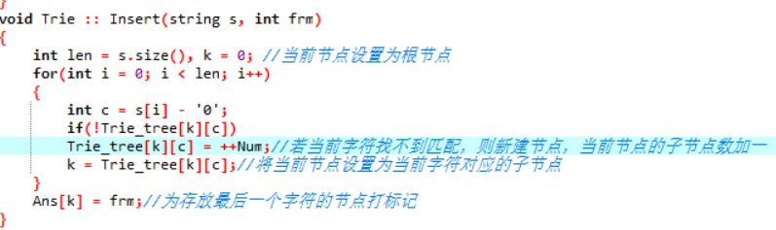
Tire树具体实现(插入为例）
Tire树的插入
插入函数Insert()：
算法流程：对于要插入的字符串S。从前往后处理：判断当前字符有没有被记录过，如果没有被记录，则增加结点并记录（如果被记录过，即与之前插入的字符串有公共前缀，则不用增加结点）。然后跳到下一个结点处理下一个字符。字符串S的最后一个字符对应结点编号一定要标记，表示当前字符串结束。
与二叉查找树不同，键不是直接保存在节点中，而是由节点在树中的位置决定。一个节点的所有子孙都有相同的前缀，也就是这个节点对应的字符串，而根节点对应空字符串。一般情况下，不是所有的节点都有对应的值，只有叶子节点和部分内部节点所对应的键才有相关的值。
当前节点设置为当前字符对应的子节点

Slide 23
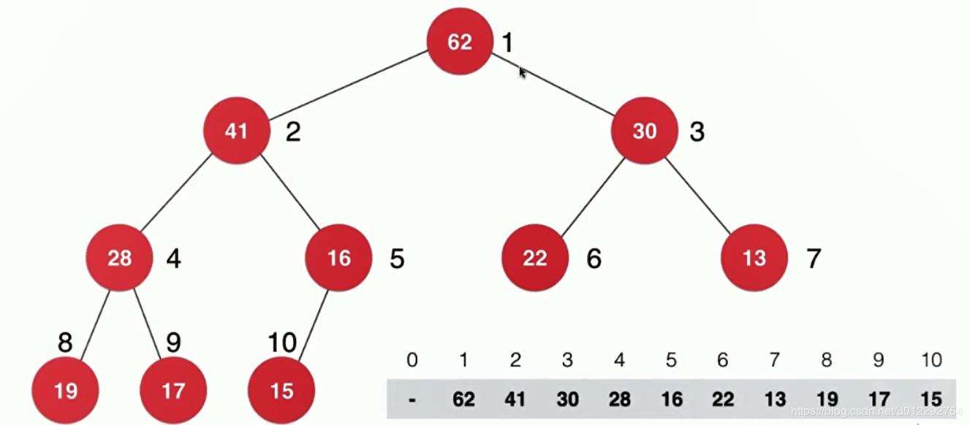
About Data Structure
（一）插入Push
（二）删除Pop
（三）查询Top
优 先 队 列
（Proirity_queue）
（四）大小Size
（五）空Empty
（六）清空Clear
原理：利用完全二叉树的期望高度，调整数字关系。
优化时间复杂度：O(N) ----> O(logN)
（一）在候补车票的应用（确保优先级）
（二）在优化最短路算法的应用

Slide 24
Our Functions
About Login System
利用系统自带的优先队列不能实现稳定排序（写了一个可以比较两个关键字的优先队列排序） 相应代码： bool operator < (const Pair<T1, T2> &P1, const Pair<T1, T2> &P2) { if(P1.first == P2.first) return P1.second < P2.second; return P1.first < P2.first; } ;
3.优先队列的学习和实现过程
堆是一种经过排序的完全二叉树，其中任一非叶子节点的数据值均不大于（或不小于）其左子节点和右子节点的值。小顶堆算法从数组下标为n / 2 - 1的元素开始堆化，堆化的目的是为了维持每一个非叶子节点都是小于等于它的叶子节点的，最终可以使得堆顶中的元素是最小的，方便以后交换元素。在堆化的过程中我们根据非叶子节点与子节点进行比较，如果非叶子节点大于了子节点那么我们进行元素的交换。

Slide 25
小顶堆
利用小顶堆对候补车票进行排序，堆是一种经过排序的完全二叉树，其中任一非叶子节点的数据值均不大于（或不小于）其左子节点和右子节点的值。小顶堆算法从数组下标为n / 2 - 1的元素开始堆化，堆化的目的是为了维持每一个非叶子节点都是小于等于它的叶子节点的，最终可以使得堆顶中的元素是最小的，方便以后交换元素。在堆化的过程中我们根据非叶子节点与子节点进行比较，如果非叶子节点大于了子节点那么我们进行元素的交换。在用户系统的部分要向用户提供购票，退票和查询票的功能，购票时输入起始点和终点进行查询，然后查询出有没有票，若没有退出，有则输入身份证号进行查询，没有信息就输入信息对用户的信息进行存储，有则询问是否购票，最后完成购票；退票时输入身份证号查询购买的车票，询问是否退票最后完成退票，查询时可以按照起点或者是终点进行查询。在做课设的时候需要用到小顶堆来保持优先队列，就去网上找了一些小顶堆的算法看，然后再结合算法实现优先队列的功能，在写代码的时候也出现了许多问题，再出现问题的时候就先自己再看看，看不会的时候就去网上找找相关的资料，或者是请教同组的同学最后完成任务。
总结

Slide 26

About Data Structure
初步应用：将用户端的用户信息与图论端的距离信息结合，
减少内存开支和时间消耗。
组 合
（Pair）
取 其 精 华 ， 推 陈 出 新
（一）重载运算符’<’
（二）重载运算符’==’
重载’<’：与优先队列使用，确保排序的稳定性
重载’==’：便于比较用户信息，确保”先来后到”

Slide 27
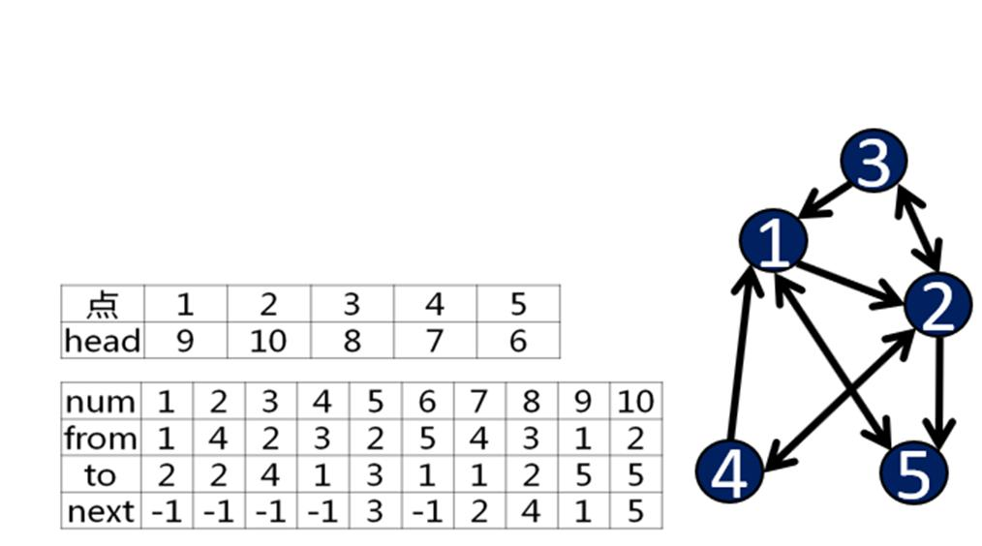
About Data Structure
新型存储图信息的数据结构
链 式 前 向 星
（Special List）
Compared with 邻接表：节省代码量
Compared with 邻接矩阵：节省空间、时间
Compared with vector：节省时间
图论的基础，为算法提供了框架

Slide 28
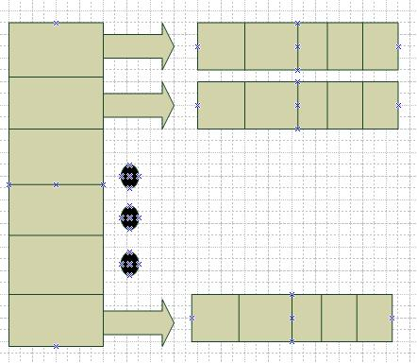
About Data Structure
vector 容 器
（vector）
在管理员端记录用户信息，
在用户端记录车票信息。
用数组记录？
空间严重浪费！！
采用STL中的vector。
动态开辟内存

Slide 29
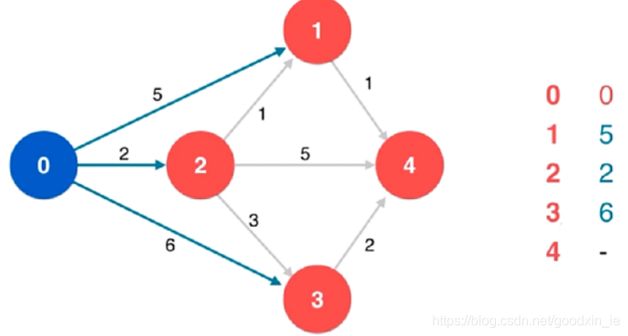
About Algorithm
解决最短路问题
迪杰斯特拉 算法
（Dijkstra）
优化Tips：
优先队列Priority_queue优化
时间复杂度：(N^2)->(N*logN)
延伸：
多源到单源的最短路？
时间复杂度：(N^3)->(N^2*logN)->(N*logN)

Slide 30
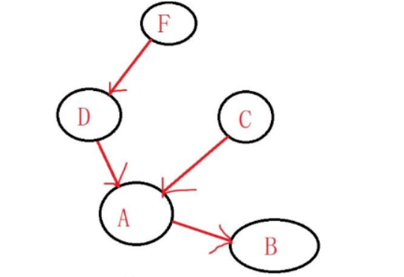
About Algorithm
解决最少换乘问题
拓扑排序 算法
（Topological Order）
Tips：
利用STL的queue减少代码量
减少了空间复杂度
延伸：
转移问题？
动态规划！

Slide 31
About Safety Check
1.输入的选项数字不合法
2.输入的身份证号不合法
3.输入的手机号不合法
4.输入的性别不合法
5.输入的姓名不合法
6.输入的选项数字不合法
7.输入的航班号/高铁号不合法
8.输入的数字不在范围
8.输入的字母不合法
书写 Check.h 类检验所有数据合不合法

Slide 32
About Safety Check
所有读入均采用string类读入
仿照C#，写了类型转换函数ToInt和ToDouble
所有check均优先检查不合法字符。

Slide 33
Summary
1.在实现了基本功能的基础上，利用算法和数据结构实现了时间、空间上的优化。
2.学习并了STL的数据结构，队列(queue)、向量(vector)。
3.不仅使用算法，还延伸、改进了算法。
4.多次使用类的组合加强了类与类之间的联系，使用类的继承拓展了类的信息。
5.利用STL的数据结构，巧妙构造大数据进行代码测试。
6.使用友元函数引入C#的类型转换，引入安全检查，引入快速读入、快速输出实现底层优化。
1.用户的等级制度、用户的身份制度没有展开。
2.地图环游进行的dfs没有进行优化，可以引入旅行商问题的算法方案。
3.用户数量、航班数量等受制于空间限制。

Slide 34
THE END

